Slide 1
MATEMÁTICA FINANCEIRA: JUROS E FLUXO DE CAIXA
Professor Omar Pontes

Slide 2
INTRODUÇÃO
A maior parte dos estudos de Engenharia Econômica contemplam o efeito do tempo sobre o valor do dinheiro e consideram que uma unidade monetária tem mais valor hoje do que no futuro, devido a vários fatores, dentre os quais podemos citar:
Inflação: que consiste em um aumento contínuo e generalizado de preços, num certo período, resultando em perda do poder aquisitivo do dinheiro;
Risco que se corre ao emprestar ou ao investir, posto que não temos a certeza de recuperar o dinheiro emprestado ou investido;
Oportunidade que o dono do dinheiro tem de investir em outra atividade econômica, protegendo-o não somente da inflação e do risco, como também ampliando a possibilidade de aumentar seu valor no futuro.
Valor do Dinheiro no Tempo. Este é o conceito mais importante da Engenharia Econômica e é objeto de estudo da Matemática Financeira.

Slide 3
MATEMÁTICA FINANCEIRA
IMPORTANTE
A Matemática Financeira tem como objetivo o estudo do valor do dinheiro ao longo do tempo, sendo de vital importância para a tomada de decisões, é a principal ferramenta da Engenharia Econômica, pois é com base em seu instrumental que se pode selecionar alternativas mais adequadas de investimento. A Matemática Financeira leva em conta 3 fatores:
Dinheiro
Taxa de Juros
Tempo

Slide 4
Juros e taxas de juros
O dinheiro só se valoriza quando aplicado em alguma atividade, por exemplo em uma operação de empréstimo: quem recebe dinheiro de empréstimo paga, ao final de um determinado prazo, uma quantidade de dinheiro maior que o valor emprestado. O incremento que é pago ao dono do dinheiro é chamado de juro e traduz o conceito de valor do dinheiro no tempo.
Os juros, em unidades monetárias, são calculados pela seguinte fórmula:
J = VF - VP
J= valor dos juros incorporados ou pagos em um período de tempo “n”.
VF = Valor recebido / pago ao final do período “n”.
VP = Valor aplicado / emprestado no início do período “n”.
A regra básica da matemática financeira é a de que não se pode comparar, somar ou subtrair valores monetários que se encontrem em datas diferentes. Para procedermos a tais operações matemáticas, temos que deslocar estes valores ao longo tempo e a ferramenta que a matemática financeira nos fornece é a taxa de juros (i).

Slide 5
Taxa de juros
A taxa de juros é a razão entre os juros cobráveis ou pagáveis ao final de um determinado período de tempo e o dinheiro efetivamente investido ou devido no início do período.
A taxa de juros é obtida pela seguinte expressão:
i = (VF – VP) / VP = J / VP
VP = o capital investido ou emprestado no principio do período.
VF = o valor pago ao final do período.
J = VF – VP = juros pagos ou incorporados no período.
i = taxa de juros por período .
Não confundir:
Juros - remuneração do capital aplicado (vem expresso em unidades monetárias).
Taxa de Juros - razão entre os juros pagos e o capital (vem expresso na forma decimal ou porcentagem).

Slide 6
Para saber mais sobre:
Juros são a manifestação do valor do dinheiro no tempo. Os juros, assim como os impostos, existem desde o ano 2000 a.C. Desde 575 a.C. já existiam bancos que cobravam altas taxas de juros (de 6% a 25%), por empréstimos, para financiar o comércio internacional. A cobrança de taxas de juros exorbitantes denomina-se usura e era proibida pela Igreja Católica. Em 1536, Calvino estabeleceu a Teoria Protestante, que refutava a ideia de que os juros eram ilegais. A partir daí, os juros foram considerados como parte legal e essencial da prática dos negócios.

Slide 7
Fluxo de caixa
O fluxo de caixa é a relação dos pagamentos e recebimentos que uma empresa ou pessoa física deverá honrar ou fazer jus em determinado período de tempo.
O fluxo de caixa pode ser representado esquematicamente por um diagrama ou por tabelas e quadros.
Representação gráfica do fluxo de caixa
A representação gráfica do fluxo de caixa segue a seguinte convenção:
O tempo (n) é representado por uma reta ou escala de tempo horizontal, partindo da esquerda (com data “zero”) em direção a direita (representa o futuro, o ponto “n” é o final do horizonte de tempo considerado na análise).

Slide 8
Fluxo de caixa
A escala vertical representa a magnitude do evento financeiro, sendo que:
As saídas de dinheiro do caixa (desembolsos) são consideradas algebricamente negativas e são representadas por seta orientada para baixo;
As receitas, ou entradas de dinheiro, são valores considerados algebricamente positivas e são representados por seta orientada para cima.
A taxa de juros (i) a que o fluxo encontra-se submetido é representada no lado direito do fluxo.

Slide 9
Fluxo de caixa
Um projeto de investimento prevê um desembolso inicial de R$ 5.000,00, seguidos de novas saídas de caixa de R$ 5.000,00 no 1º, 2º, 3 º e 4º períodos. Para o 5º período está previsto uma saída de R$ 7.000,00, visando um retorno de R$ 45.000,00, no 6º período, isto sujeito a uma taxa de juros de 10% ao período.

Slide 10
Representação em tabela do fluxo de caixa
Em muitos casos, os itens de entradas (receitas) e de saídas (despesas) podem ser numerosos, por isso, é importante ter algum critério para apresentar o fluxo de caixa de modo ordenado em uma tabela, conforme mostrado abaixo.
Figura 1 - Fluxo de Caixa do Investimento X , no período de 5 anos (em reais)
Ano Receitas (A) Despesas Custos Fluxo Resultante (E) Invest. (B) Operacionais (C)
0 0 50.000,00 0 - 50.000,00
1 24.000,00 50.000,00 16.000,00 - 42.000,00
2 48.000,00 50.000,00 32.000,00 - 34.000,00
3 82.000,00 38.000,00 22.000,00 + 22.000,00
4 101.000,00 19.000,00 11.000,00 + 71.000,00
5 135.000,00 28.000,00 16.000,00 + 91.000,00
Aqui os cálculos não consideram a taxa de juros para a atualização do valor ao longo do tempo!

Slide 11
Regimes de capitalização
Quando tomamos um empréstimo ou investimos a uma certa taxa por período ou diversos períodos de tempo, o juro, a cada período de aplicação, é cobrado ou incorporado ao capital, de acordo com 2 regimes básicos de capitalização de juros:
Capitalização a juros simples;
Capitalização a juros compostos

Slide 12
Juros simples
Na capitalização a juros simples apenas o capital inicial (principal) rende juros. Os juros de um período não se somam ao capital para o cálculo de novos juros, nos períodos seguintes. Juros não são capitalizados e o dinheiro cresce em progressão aritmética.
O total de juros (Js), para o Regime de Capitalização Simples, no período “n” é igual a:
Js = VP * i * n
Js = juros.
VP = principal (o valor presente).
n = número de períodos que determinada importância monetária está sujeita a determinada taxa de juros.
i = taxa de juros para determinado período de tempo.

Slide 13
Juros simples
Valor Futuro ou Montante (VF) de uma determinada aplicação ou financiamento, sujeito a juros simples, é dado por:
VF = VP + Js = VP+ (VP * i * n) ou
VF= VP (1 + n * i)

Slide 14
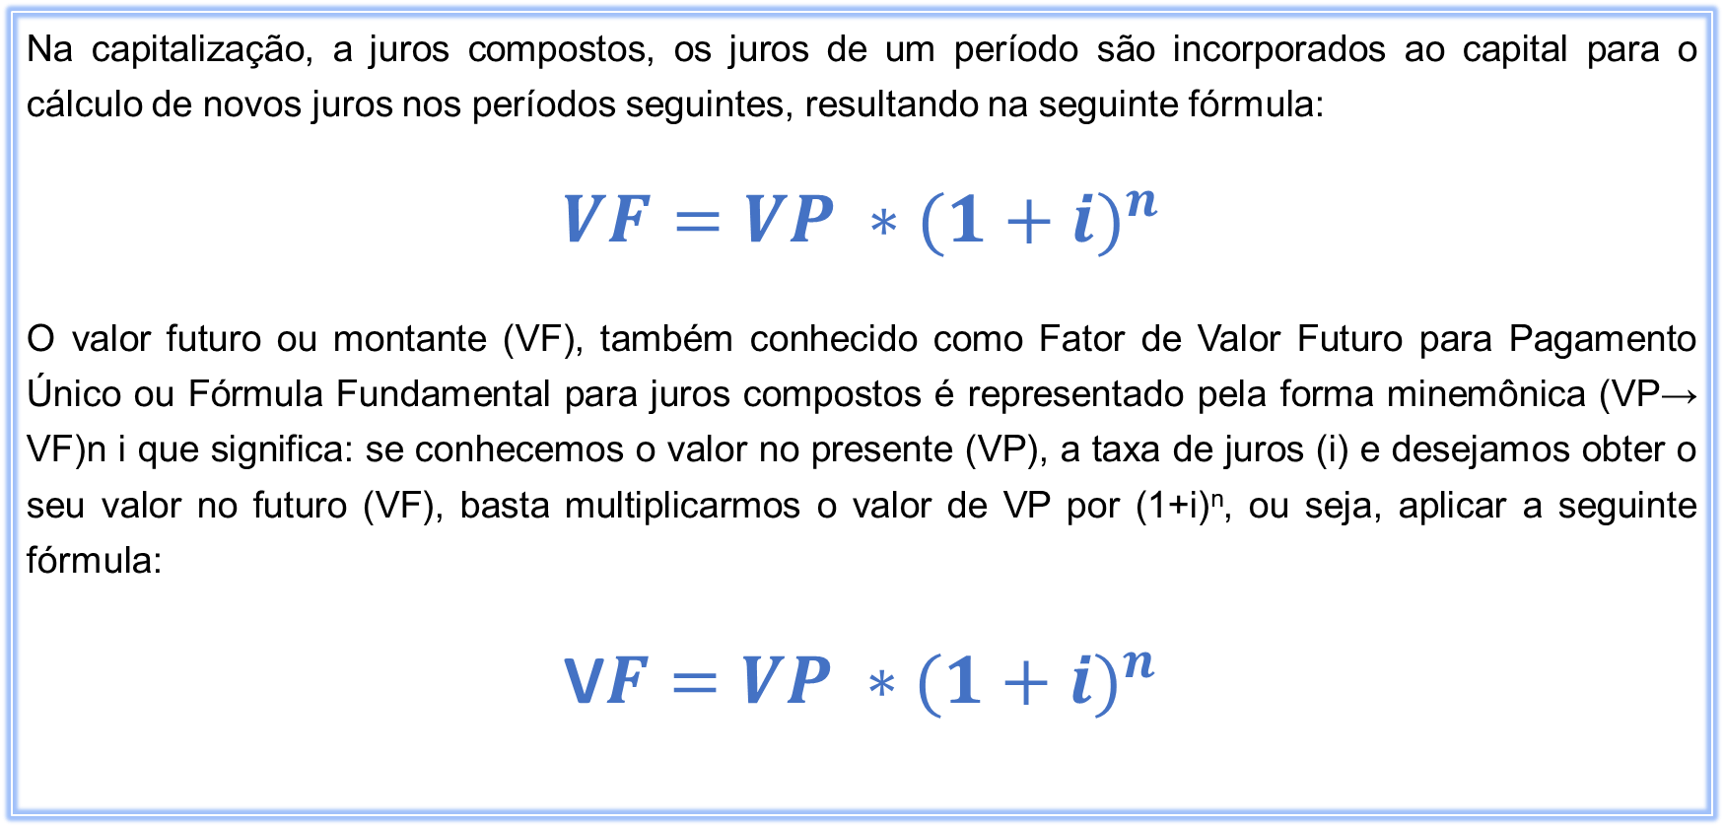
Juros compostos
Na capitalização, a juros compostos, os juros de um período são incorporados ao capital para o cálculo de novos juros nos períodos seguintes, resultando na seguinte fórmula:
$$VF=VP ∗{(1+i)}^{n}$$
O valor futuro ou montante (VF), também conhecido como Fator de Valor Futuro para Pagamento Único ou Fórmula Fundamental para juros compostos é representado pela forma minemônica (VP→ VF)n i que significa: se conhecemos o valor no presente (VP), a taxa de juros (i) e desejamos obter o seu valor no futuro (VF), basta multiplicarmos o valor de VP por (1+i)^{n}, ou seja, aplicar a seguinte fórmula:
V$F=VP ∗{(1+i)}^{n}$

Slide 15
Juros compostos
A partir desta fórmula, podemos derivar uma série de outras fórmulas, que poderão ser utilizadas diretamente, sem que tenhamos que fazer uso da Fórmula Fundamental, facilitando nossos trabalhos de cálculos. Assim, quando conhecemos o valor futuro ou montante (VF), a taxa de juros (i), o número de períodos (n) e desejarmos saber o valor do principal (VP) que lhe deu origem, basta aplicar :
(VF→ VP) VP = VF [ 1 / (1+i)^{n} ]

Slide 16
No regime de capitalização de juros compostos:
Os juros vencidos são incorporados ao capital, no processo de capitalização, dando origem a juros crescentes (existe a contagem de juros sobre juros).
No regime de juros compostos, o dinheiro cresce em progressão geométrica ao longo do tempo.
É importante perceber que o dinheiro cresce mais rapidamente no regime de juros compostos do que no regime de juros simples, em razão da capitalização dos juros.
Sempre teremos valores diferentes de juros para cada um dos períodos de capitalização.
O uso da fórmula (VP→ VF)n i não é a única que nos habilita a obter o valor futuro. Podemos obter este valor utilizando outras ferramentas: tabelas de coeficientes, calculadoras financeiras e planilhas eletrônicas.

Slide 17
Juros compostos
Exemplo 1: Uma pessoa investiu R$ 1.000,00 no dia 5 de maio de 2022, na poupança. O índice de correção é de 0,5% mais 0,129% da TR, resultando em índice de correção de 0,629%. No dia 5 de junho de 2022, a sua caderneta estará fazendo aniversário (1 mês de aplicação). Calcule qual será a parcela de juros para esta aplicação e quanto o investidor terá direito a receber?
Juros = P * i * n
Juros = 1.000 * (0,629 / 100) * 1
J = R$ 6,29
F = P (1+i)^{n}
F = 1.000 (1 + 0,00629) ¹
F = R$ 1.006,29

Slide 18
Juros compostos
Exemplo 2: Determinar quanto um investidor terá direito de receber no final do ano 2022, se em 1º de janeiro de 2022 aplicar R$ 100.000,00, a uma taxa de juros simples de 5% ao mês. Definir também, com base nesta mesma taxa, de quanto será a parcela de juros de 31/12/2022 para este mesmo investimento.
J(1° mês) = 100.000 * (5/100)
J (1 ° mês) = R$ 5.000,00
F=P*(1+i)^{n} = 100.000*(1+0,05)¹²
F = R$ 179.585,63

Slide 19
Juros compostos
Exemplo 3: Vamos considerar os mesmos valores do exemplo 2, dado para juros simples, somente utilizando os juros compostos de 5% ao mês.
J(simples)=VP * i * n = 100.000 * 0,05 * 12
J(simples)= R$ 60.000,00
VF = VP + J = 100.000,00 + 60.000,00 = R$ 160.000,00
Quando era com juros compostos VF= R$ 179.585,63

Slide 20
Juros compostos
Exemplo 4: Quanto deverá um investidor depositar no dia 1º de janeiro de 2022 para ter direito a receber em 31 de dezembro de 2022 a importância de R$ 300.000,00. O negócio contempla juros compostos de 10% ao mês.
(300000 → VP)n = 12 e i = 10% VP = 300000 [ 1 / (1+0,10)¹²]
VP= R$ 95.589,25
Para pensar
Qual o regime de capitalização da Caderneta de Poupança? Qual a remuneração básica da Caderneta de Poupança vigente atualmente?

Slide 21
Considerações finais
A capitalização de juros simples não é a mais praticada no mercado, exceto alguns casos raros. Ela não se encontra presente na Caderneta de Poupança, que tem hoje (conforme Medida Provisória nº 567/2012) uma remuneração básica, dada pela Taxa Referencial - TR, mais uma taxa de juros, correspondente a :
Dia 4 de maio de 2012
a. 0,5% ao mês, enquanto a meta da taxa Selic ao ano for superior a 8,5%; ou
b. 70% da meta da taxa Selic ao ano, referência mensal, vigente na data de início do período de rendimento, enquanto a meta da taxa Selic ao ano for igual ou inferior a 8,5%.
Na prática, o mercado utiliza mais o método de capitalização composta, no qual qualquer juro devido, mas não pago, no final do ano é adicionado ao saldo devedor, e o juro do próximo ano incide tanto sobre o débito como sobre o juro não pago, essa característica que distingue o juro composto do juro simples.

Slide 22
OBRIGADO
Professor Omar - omar.pjunior@sp.senac.br

